Slide 1
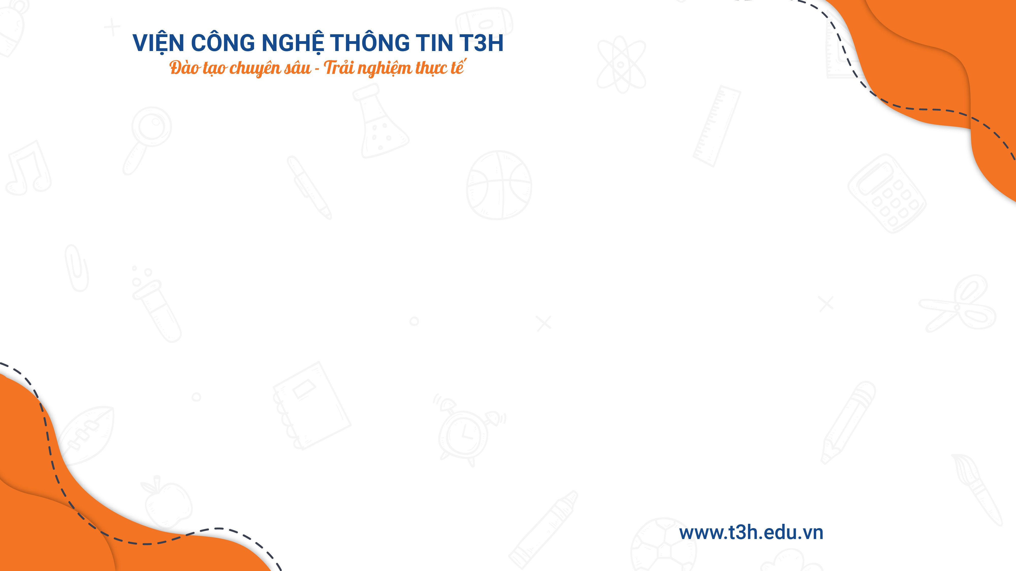


C# Backend

Slide 2

01
Các mối quan hệ trong SQL Server
02
Một số hàm aggregate
NỘI DUNG
03
Truy vấn dữ liệu
04
Truy vấn lồng

Slide 3

01
Các mối quan hệ trong SQL Server
Mối quan hệ một một (One-to-One Relationship): Trong mối quan hệ này, mỗi hàng trong bảng nguồn tương ứng với một hàng trong bảng đích và ngược lại. Mối quan hệ này không phổ biến trong thực tế, nhưng đôi khi cần thiết trong một số trường hợp cụ thể.
Mối quan hệ một nhiều (One-to-Many Relationship): Trong mối quan hệ này, một hàng trong bảng nguồn có thể tương ứng với nhiều hàng trong bảng đích, nhưng một hàng trong bảng đích chỉ tương ứng với một hàng trong bảng nguồn. Đây là một trong những mối quan hệ phổ biến nhất.

Slide 4
01
Các mối quan hệ trong SQL Server
Mối quan hệ nhiều nhiều (Many-to-Many Relationship): Trong mối quan hệ này, mỗi hàng trong một bảng có thể tương ứng với nhiều hàng trong bảng khác và ngược lại. Điều này thường được thể hiện thông qua một bảng trung gian (association table hoặc junction table) kết nối hai bảng chính thông qua các khóa ngoại.
Mối quan hệ tự nhiên (Self-Referencing Relationship): Trong mối quan hệ này, một bảng có thể tham chiếu đến chính nó thông qua khóa ngoại. Ví dụ, trong một bảng dữ liệu về tổ chức công ty, một hàng có thể có mối quan hệ với một hàng khác trong cùng bảng để đại diện cho quan hệ quản lý hoặc phân cấp.

Slide 5
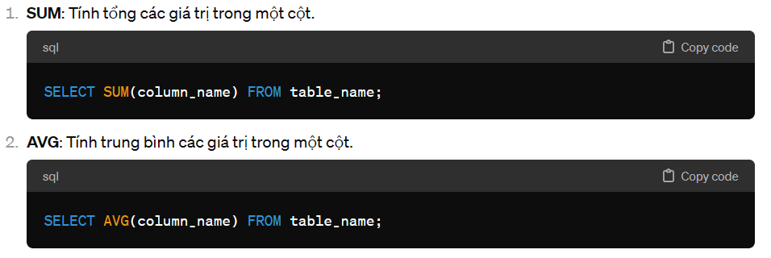
01
Một số hàm aggregate
Trong SQL Server, các hàm aggregate (tức là hàm tổng hợp) là các hàm được sử dụng để tính toán giá trị tổng hợp từ một tập hợp các giá trị trong một cột hoặc từ các hàng được chọn. Các hàm aggregate thường được sử dụng trong các câu lệnh SELECT để truy xuất dữ liệu một cách tổng hợp.

Slide 6
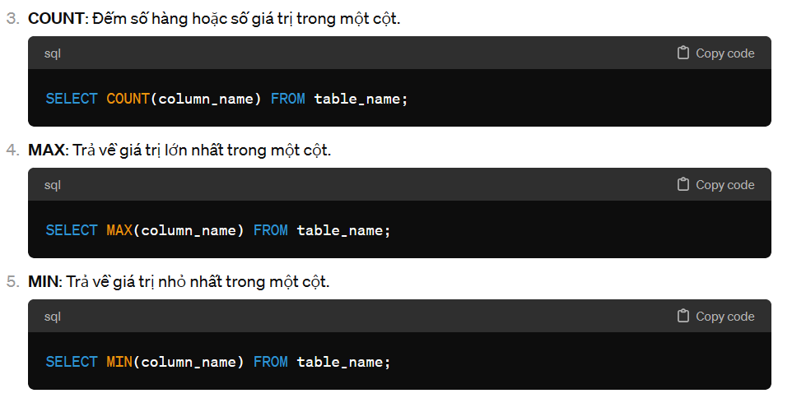
01
Một số hàm aggregate

Slide 7
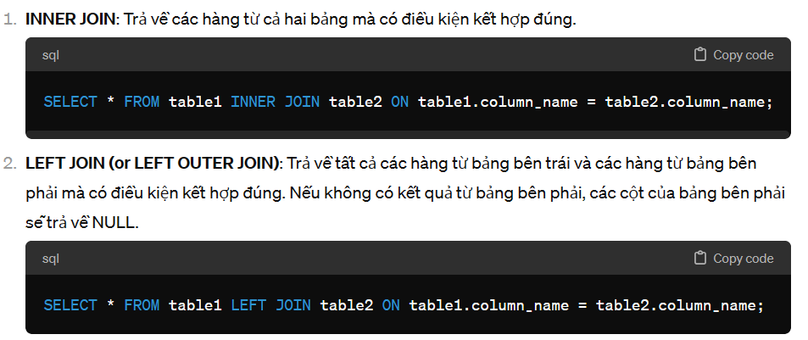
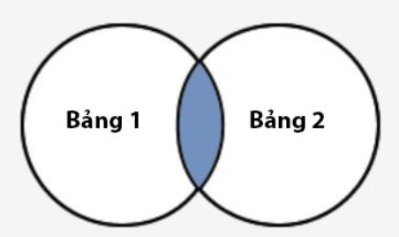
01
Truy vấn dữ liệu
Trong SQL Server, các hàm JOIN được sử dụng để kết hợp dữ liệu từ nhiều bảng dựa trên một điều kiện cụ thể

Slide 8
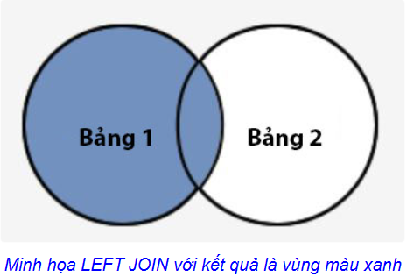
01
Truy vấn dữ liệu
Trong SQL Server, các hàm JOIN được sử dụng để kết hợp dữ liệu từ nhiều bảng dựa trên một điều kiện cụ thể

Slide 9
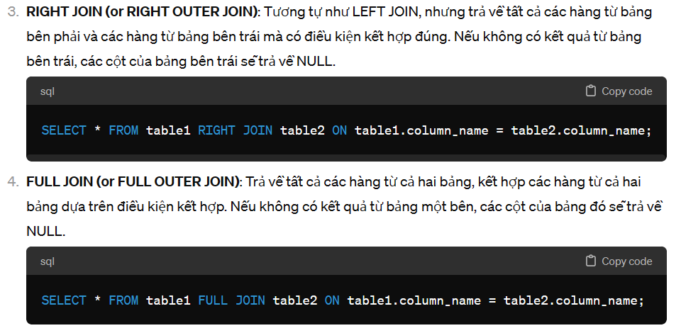
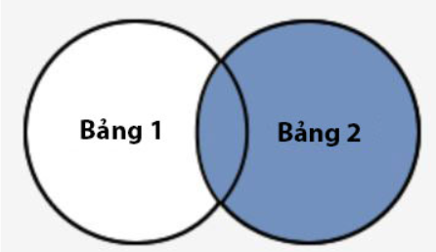
01
Truy vấn dữ liệu

Slide 10
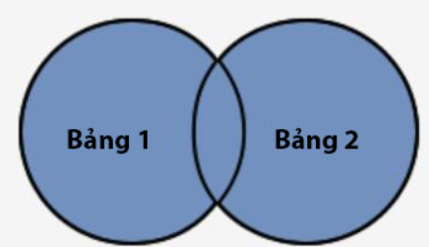
01
Truy vấn dữ liệu

Slide 11
01
Truy vấn lồng
Truy vấn lồng là một truy vấn SQL được nhúng bên trong một truy vấn SQL khác. Truy vấn bên trong thường được sử dụng để tạo một tập hợp dữ liệu tạm thời, mà sau đó được sử dụng trong truy vấn bên ngoài.
Câu lệnh GROUP BY và HAVING thường được sử dụng để tổng hợp dữ liệu và thực hiện các điều kiện lọc trên các nhóm dữ liệu đã được tạo ra bởi GROUP BY. Khi kết hợp chúng với truy vấn lồng, chúng ta có thể thực hiện các phân tích phức tạp dựa trên nhóm.

Slide 12
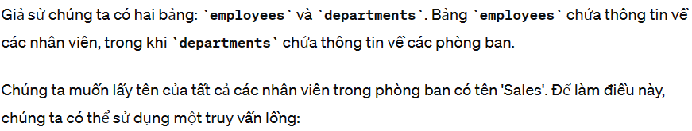
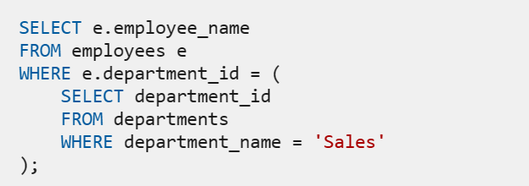
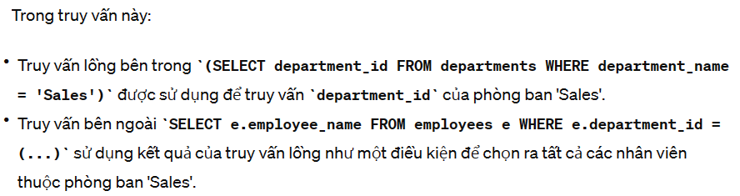
01
Truy vấn lồng

Slide 13
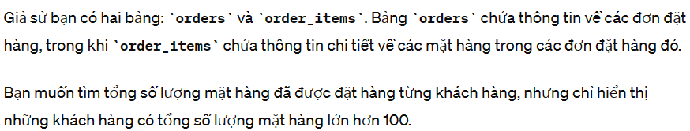
01
Truy vấn lồng

Slide 14
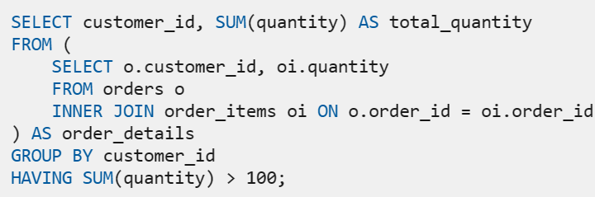
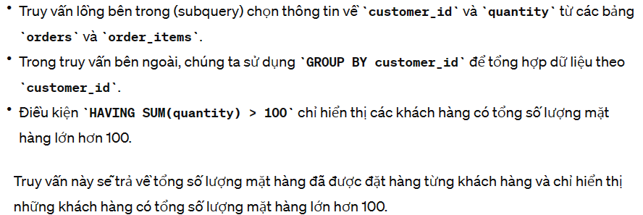
01
Truy vấn lồng

